Slide 1



ПРОЕКТ
На тему «Актуальные проблемы подростков»
Выполнили ученики 7 «А» класса
Никифорова Александра, Семакова Карина, Растобаров Константин, Носов Владислав,
Волков Кирилл,
Скорняков Игорь
Руководитель проекта:
Учитель биологии
Сергеева Светлана Степановна

Slide 2

Подростковый возраст – сложный и во многом противоречивый период жизни ребенка. Резкие изменения, происходящие в физическом и психологическом облике, особенно бросаются в глаза родителям и педагогам.
Подростковый возраст – период кризиса в развитии личности ребенка.
Основная особенность подросткового возраста резкие, качественные изменения, затрагивающие все стороны развития.
Часто интеллектуальное развитие школьника существенно опережает развитие личностных особенностей: по интеллекту он уже подросток, а по особенностям личности-ребенок.

Slide 3
Особенности личности подростка можно довольно точно охарактеризовать в двух словах – стремление к самостоятельности. Оно накладывает отпечаток на все стороны личности, поведение, чувства.

Slide 4
Актуальность: Вопросам подросткового возраста всегда уделяется большое внимание. Очень часто подростку сложно самому разобраться во многих жизненных ситуациях. Поэтому выявление проблем, значимых для данного периода, является актуальным. Своевременно оказанное внимание проблемам подростка, поможет избежать много неприятных моментов.
Проблема: Недостаток информации у школьника о способах налаживания взаимоотношений с родителями.
Продукт:Занятие, с рекомендациями по решению актуальной проблемы.
Цель проекта: Помочь подросткам в решении проблем.

Slide 5
Задачи:
1. Провести опрос подростков, с целью выявления наиболее значимых для них проблем.
2. Обработка полученных в ходе опроса результатов.
3. Составление рекомендаций.

Slide 6
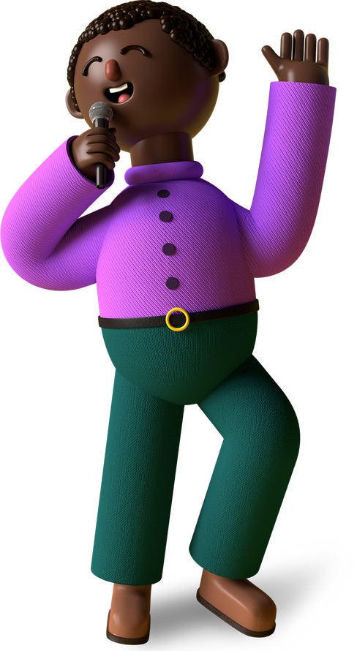
Мы провели опрос. Подросткам было предложено в произвольной форме ответить всего лишь на один вопрос: «Как вы считаете, какие проблемы беспокоят подростков»?
В опросе приняло участие 24 человека, из числа учащихся 7 классов нашей школы.
Проблемы:
1. Взаимоотношение с родителями- 75%(18 человек)
2. Учеба – 20,8%(5 человек)
3. буллинг – 4,2%(1 человек)
Описание продукта: Рекомендации по выделенным темам.

Slide 7
Ожидаемые результаты: В результате использования предложенных рекомендаций, подростки по-новому посмотрят на актуальные для них проблемы и научатся конструктивным способам их решения
Мы провели классный час и надеемся,что полученная информация поможет решить проблемы школьников

Slide 8
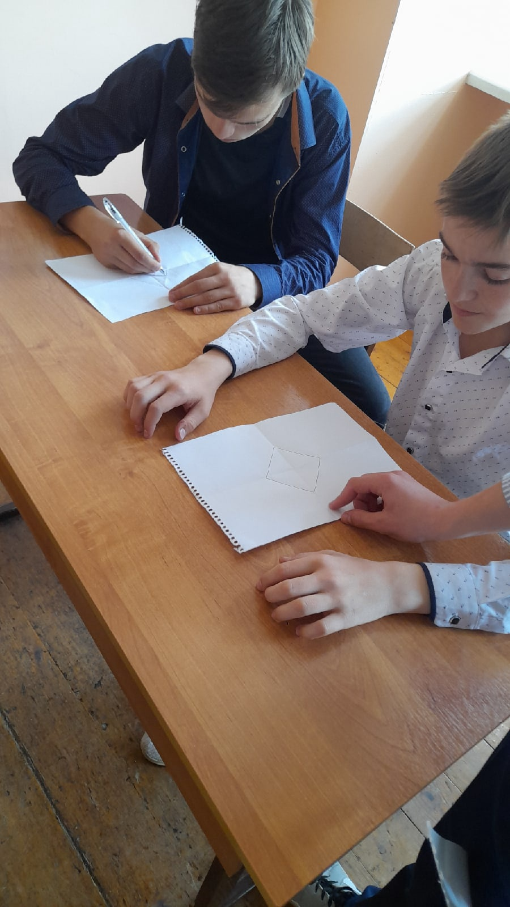
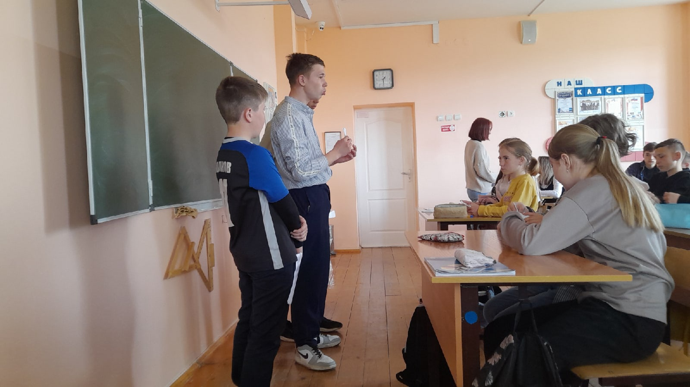

Slide 9
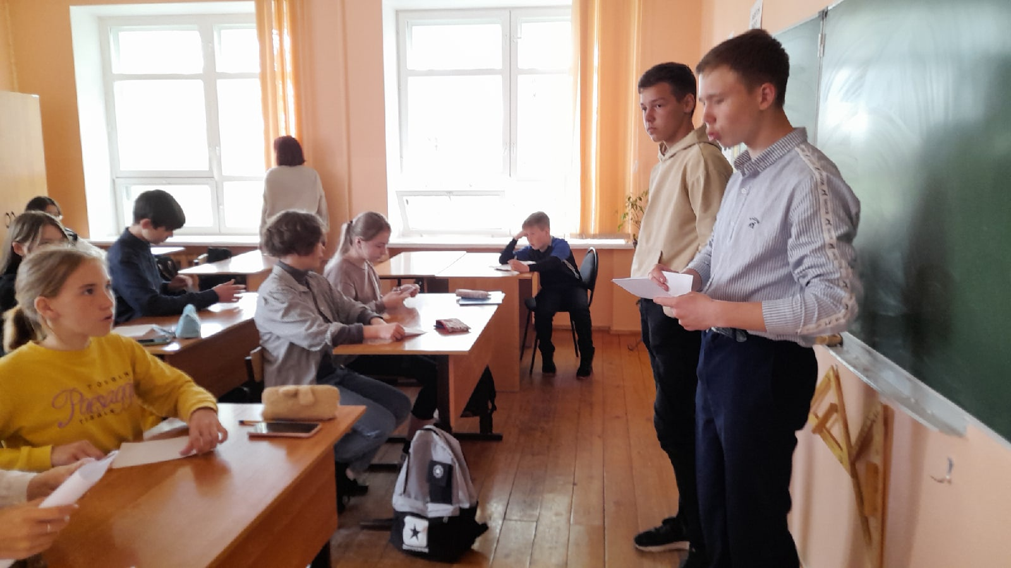
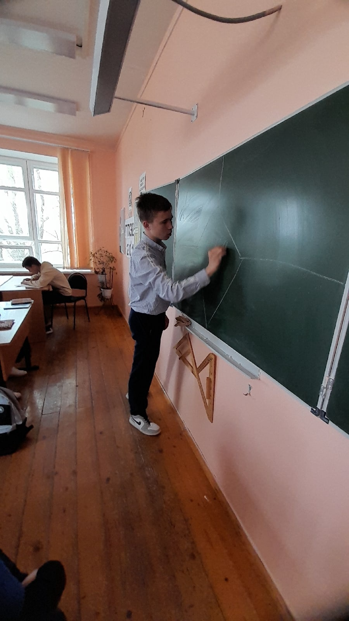

Slide 10
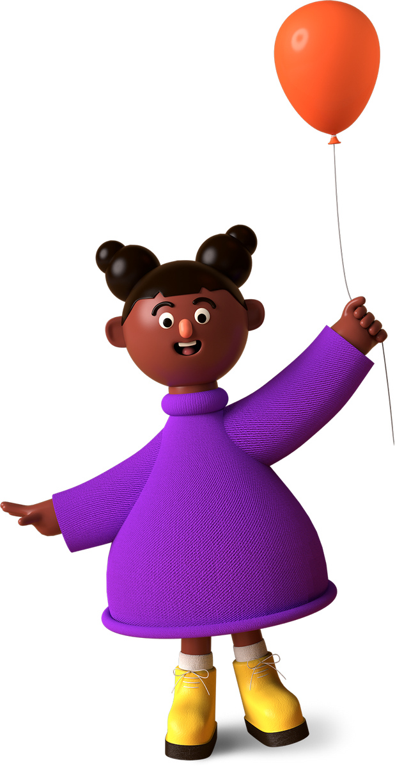
Рекомендации:
Как улучшить взаимоотношения с родителями:
1.Начните с себя
2.Будте благодарны
3.Эмоционально дистантируйтесь от родителей
4.Научитесь оценивать ситуацию с точки зрения родителей
5.Развивайте в себе самостоятельную личность
6.Посторайтесь понять причины проблем в отношении
7.Не позволяйте проблемам усугубиться
8.Сохраняйте спокойствие
9.Будте открыты и честны
10.Избегайте лишних споров

Slide 11
Заключение.
В процессе выполнения работы мы поняли, что проблемы и волнения у большинства подростков сходятся.
Цель проекта достигнута: выявлены проблемы, волнующие подростков и составлены рекомендации по их решению. Предложенные рекомендации научат конструктивным способам решения актуальных проблем подростков.

Slide 12
ПРОЕКТ
На тему «Актуальные проблемы подростков»
Выполнили ученики 7 «А» класса
Никифорова Александра, Семакова Карина, Растобаров Константин, Носов Владислав,
Волков Кирилл,
Скорняков Игорь
Руководитель проекта:
Учитель биологии
Сергеева Светлана Степановна

